Slide 1


Objetivo de la Guía y Rotafolio

Slide 2

Objetivo Guía
Brindar orientaciones pedagógicas pertinentes para que, a lo largo de una sesión educativa con adolescentes, los facilitadores puedan abordar un tema a la vez y que por medio de las 16 sesiones se puedan desarrollar temas de crecimiento personal, así como otros orientados a la salud y otros temas de importancia para la juventud a los que usualmente no tienen acceso en otros espacios.

Slide 3
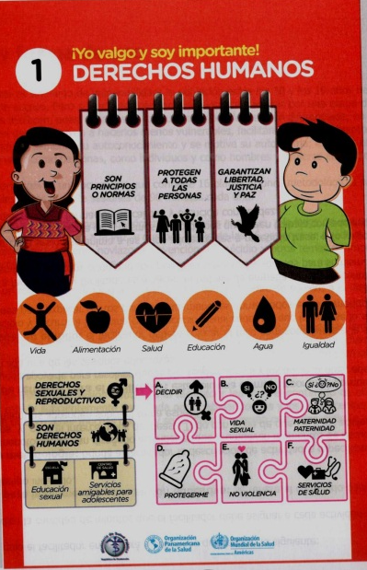
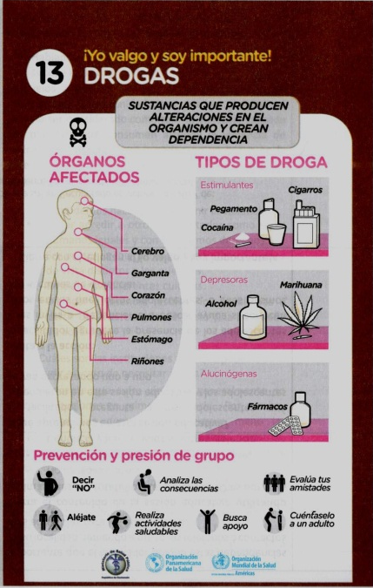
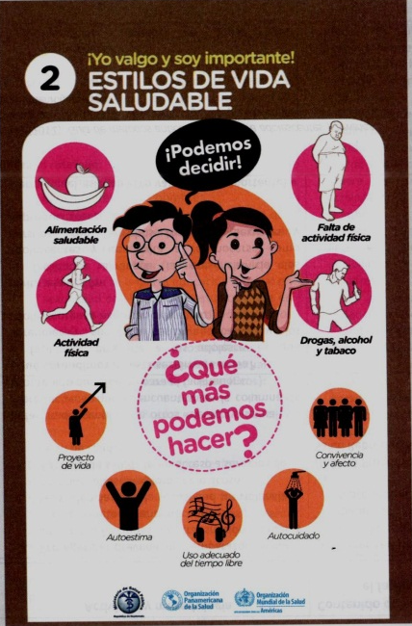
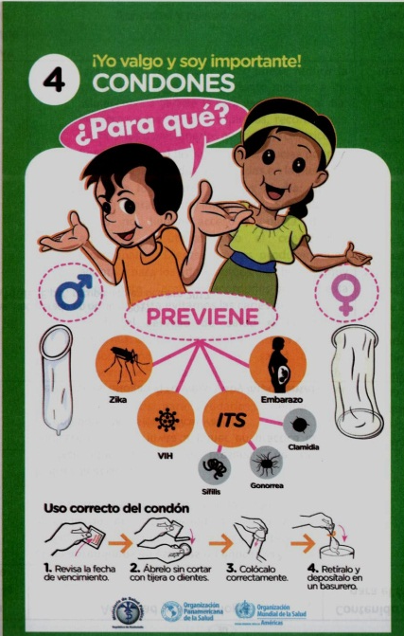
Objetivo Rotafolio
Brindar una herramienta visual que sirva de apoyo al facilitador para reforzar el tema que se este facilitando.
El rotafolio está integrado por 16 láminas, cada una de ellas con un tema que se abordará en cada sesión educativa.

Slide 4
Gracias
por su atención

